Slide 1
AKUNTANSI MANAJEMEN KONSEP-KONSEP DASAR AKUNTANSI MANAJEMEN
Angky Febriansyah SE.,MM.

Slide 2
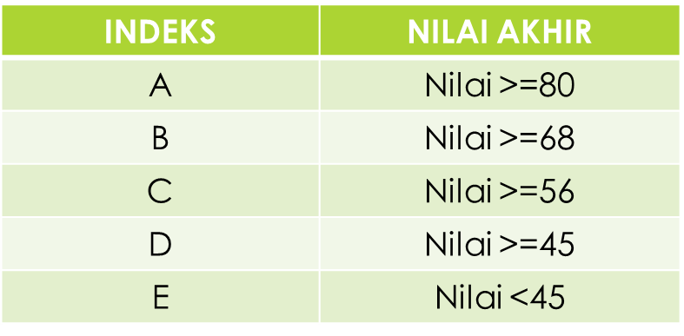
Bobot Penilaian : Kehadiran (10%) + Tugas/Quiz (20%) + UTS (30%) + UAS (40%)
Nilai Akhir :
Kehadiran Minimal 80% (Maksimal 3x Alfa)

Slide 3
SEJARAH SINGKAT AKUNTANSI MANAJEMEN
Sebagian besar prosedur perhitungan biaya produk dan akuntansi manajemen yang digunakan saat ini dikembangkan antara tahun 1880 dan 1925.
Penekanan awal adalah pada perhitungan biaya produk dengan menelusuri tingkat laba perusahaan ke tiap produk.
Pada tahun 1925, penekanan berubah menjadi perhitungan biaya persediaan yang berawal dari penekanan pada pelaporan untuk pihak eksternal.
Pada tahun 1950 dan 1960 an, dilakukan usaha perbaikan untuk meningkatkan kegunaan manajerial dari sistem biaya konvensional .
Pada tahun 1980 dan 1990 an, banyak ditemukan praktik akuntansi manajemen tradisional yang sudah tidak mampu lagi melayani kebutuhan manajerial.
Pada tahun-tahun belakangan dilakukan berbagai usaha untuk mengembangkan sistem akuntansi manajemen baru yang dapat memenuhi kebutuhan lingkungan ekonomi saat ini.

Slide 4
SISTEM INFORMASI AKUNTANSI MANAJEMEN
Tiga Tujuan Umum Sistem Informasi Akuntansi Manajemen:
Menyediakan informasi untuk penghitungan biaya jasa, produk atau objek lainnya yang ditentukan oleh manajemen.
Menyediakan informasi untuk perencanaan, pengendalian, pengevaluasian dan perbaikan berkelanjutan.
Menyediakan informasi untuk pengambilan keputusan.

Slide 5
Model operasional Sistem Informasi Akuntansi Manajemen
Pengumpulan
pengukuran penyimpanan analisis pelaporan pengelolaan
Laporan khusus
Biaya produk
Biaya Pelanggan
Anggaran
Laporan Kinerja
Komunikasi pribadi
Kegiatan ekonomi
MASUKAN
PROSES
KELUARAN
PENGGUNA

Slide 6
PROSES MANAJEMEN
Didefinisikan sebagai aktivitas- aktivitas perencanaan, pengendalian & pengambilan keputusan.
Mendeskripsikan fungsi-fungsi yang dilaksanakan oleh para manajer & pekerja yang diberdayakan

Slide 7
PERENCANAAN
Adalah formulasi terperinci dari kegiatan untuk mencapai suatu tujuan akhir tertentu.
Perencanaan memerlukan penetapan tujuan dan pengidentifikasian metode untuk mencapai tujuan tersebut.

Slide 8
PENGENDALIAN
Adalah aktivitas manajerial untuk memonitor implementasi rencana dan melakukan perbaikan sesuai kebutuhan.
Pengendalian biasanya dicapai dengan menggunakan umpan balik.

Slide 9
Umpan balik (feedback) : informasi yang dapat digunakan untuk mengevaluasi atau memperbaiki langkah-langkah yang dilakukan dalam mengimplementasikan suatu rencana.
Dapat berupa informasi keuangan maupun non keuangan

Slide 10
PENGAMBILAN KEPUTUSAN
Adalah proses pemilihan di antara berbagai alternatif.
Berkaitan erat dengan perencanaan dan pengendalian

Slide 11
Peran utama dari sistem informasi akuntansi manajemen adalah : menyediakan informasi yang memudahkan proses pengambilan keputusan.

Slide 12
Perbandingan Akuntansi Manajemen dengan Akuntansi Keuangan
Akuntansi Manajemen
Akuntansi Keuangan
Fokus Internal
Tidak ada aturan yang mengikat.
Informasi keuangan dan non keuangan, dapat bersifat subjektif.
Penekanan pada masa yang akan datang.
Evaluasi dan keputusan internal didasarkan atas informasi yang sangat terperinci.
Sangat luas dan multidisiplin
Fokus eksternal
Harus mengikuti aturan tertentu dari pihak eksternal.
Informasi keuangan yang bersifat objektif.
Berorientasi historis.
Informasi mengenai perusahaan secara keseluruhan.
Lebih independen

Slide 13
TEMA BARU DALAM AKUNTANSI MANAJEMEN
Dikembangkan sistem akuntansi manajemen berdasarkan aktivitas.
Fokus diperluas dengan orientasi pada pelanggan dengan penetapan posisi strategis dan mengelola rantai nilai (value chain) perusahaan.
Penekanan pada waktu, kualitas dan efisiensi untuk mengamankan dan mempertahankan keunggulan bersaing.
Munculnya bisnis secara elektronik (E-business) yang mensyaratkan sistem akuntansi manajemen untuk menyediakan informasi untuk menghadapi lingkungan baru ini.

Slide 14
PERAN AKUNTAN MANAJEMEN
Akuntan manajemen bertanggung jawab mengidentifikasi, mengumpulkan, mengukur, menganalisis, menyiapkan, menginterpretasikan dan mengkomunikasikan informasi yang digunakan oleh manajemen untuk mencapai tujuan dasar organisasi.
Akuntan manajemen harus mendukung manajemen dalam semua tahap pengambilan keputusan bisnis.

Slide 15
AKUNTANSI MANAJEMEN DAN PERILAKU ETIS
Semua praktik akuntansi manajemen dikembangkan untuk membantu manajer memaksimumkan laba, dimana secara tradisional kinerja ekonomi perusahaan menjadi pertimbangan utama. Namun demikian tujuan memaksimumkan laba harus dibatasi dengan persyaratan bahwa laba dicapai melalui cara-cara yang legal dan etis.
Dalam prakteknya, beberapa perusahaan telah mengembangkan kode etik yang disebut sebagai code of conduct. Kode etik tersebut berbeda dari satu perusahaan dengan perusahaan lainnya.

